Slide 2
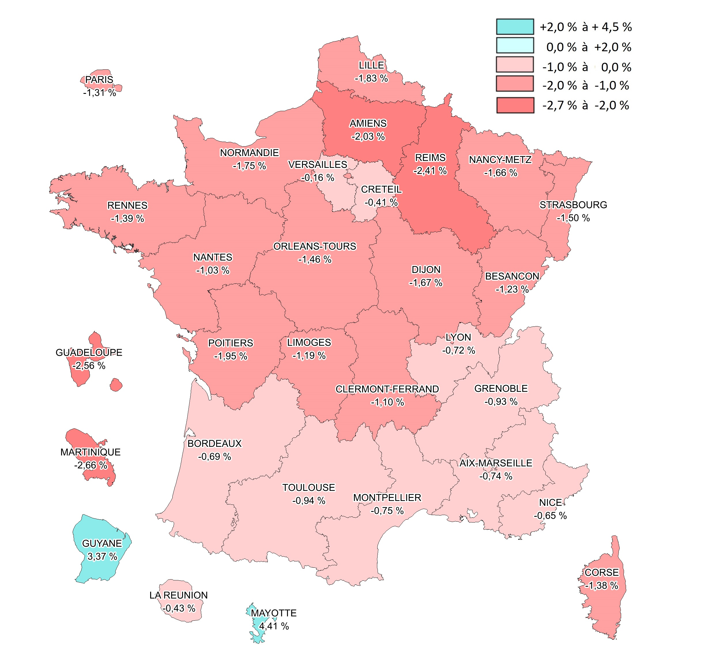
Carte n°1 – Prévisions 2021 du 1er degré
Évolution nationale :
- 56 243 élèves (- 1,0%)

Slide 3
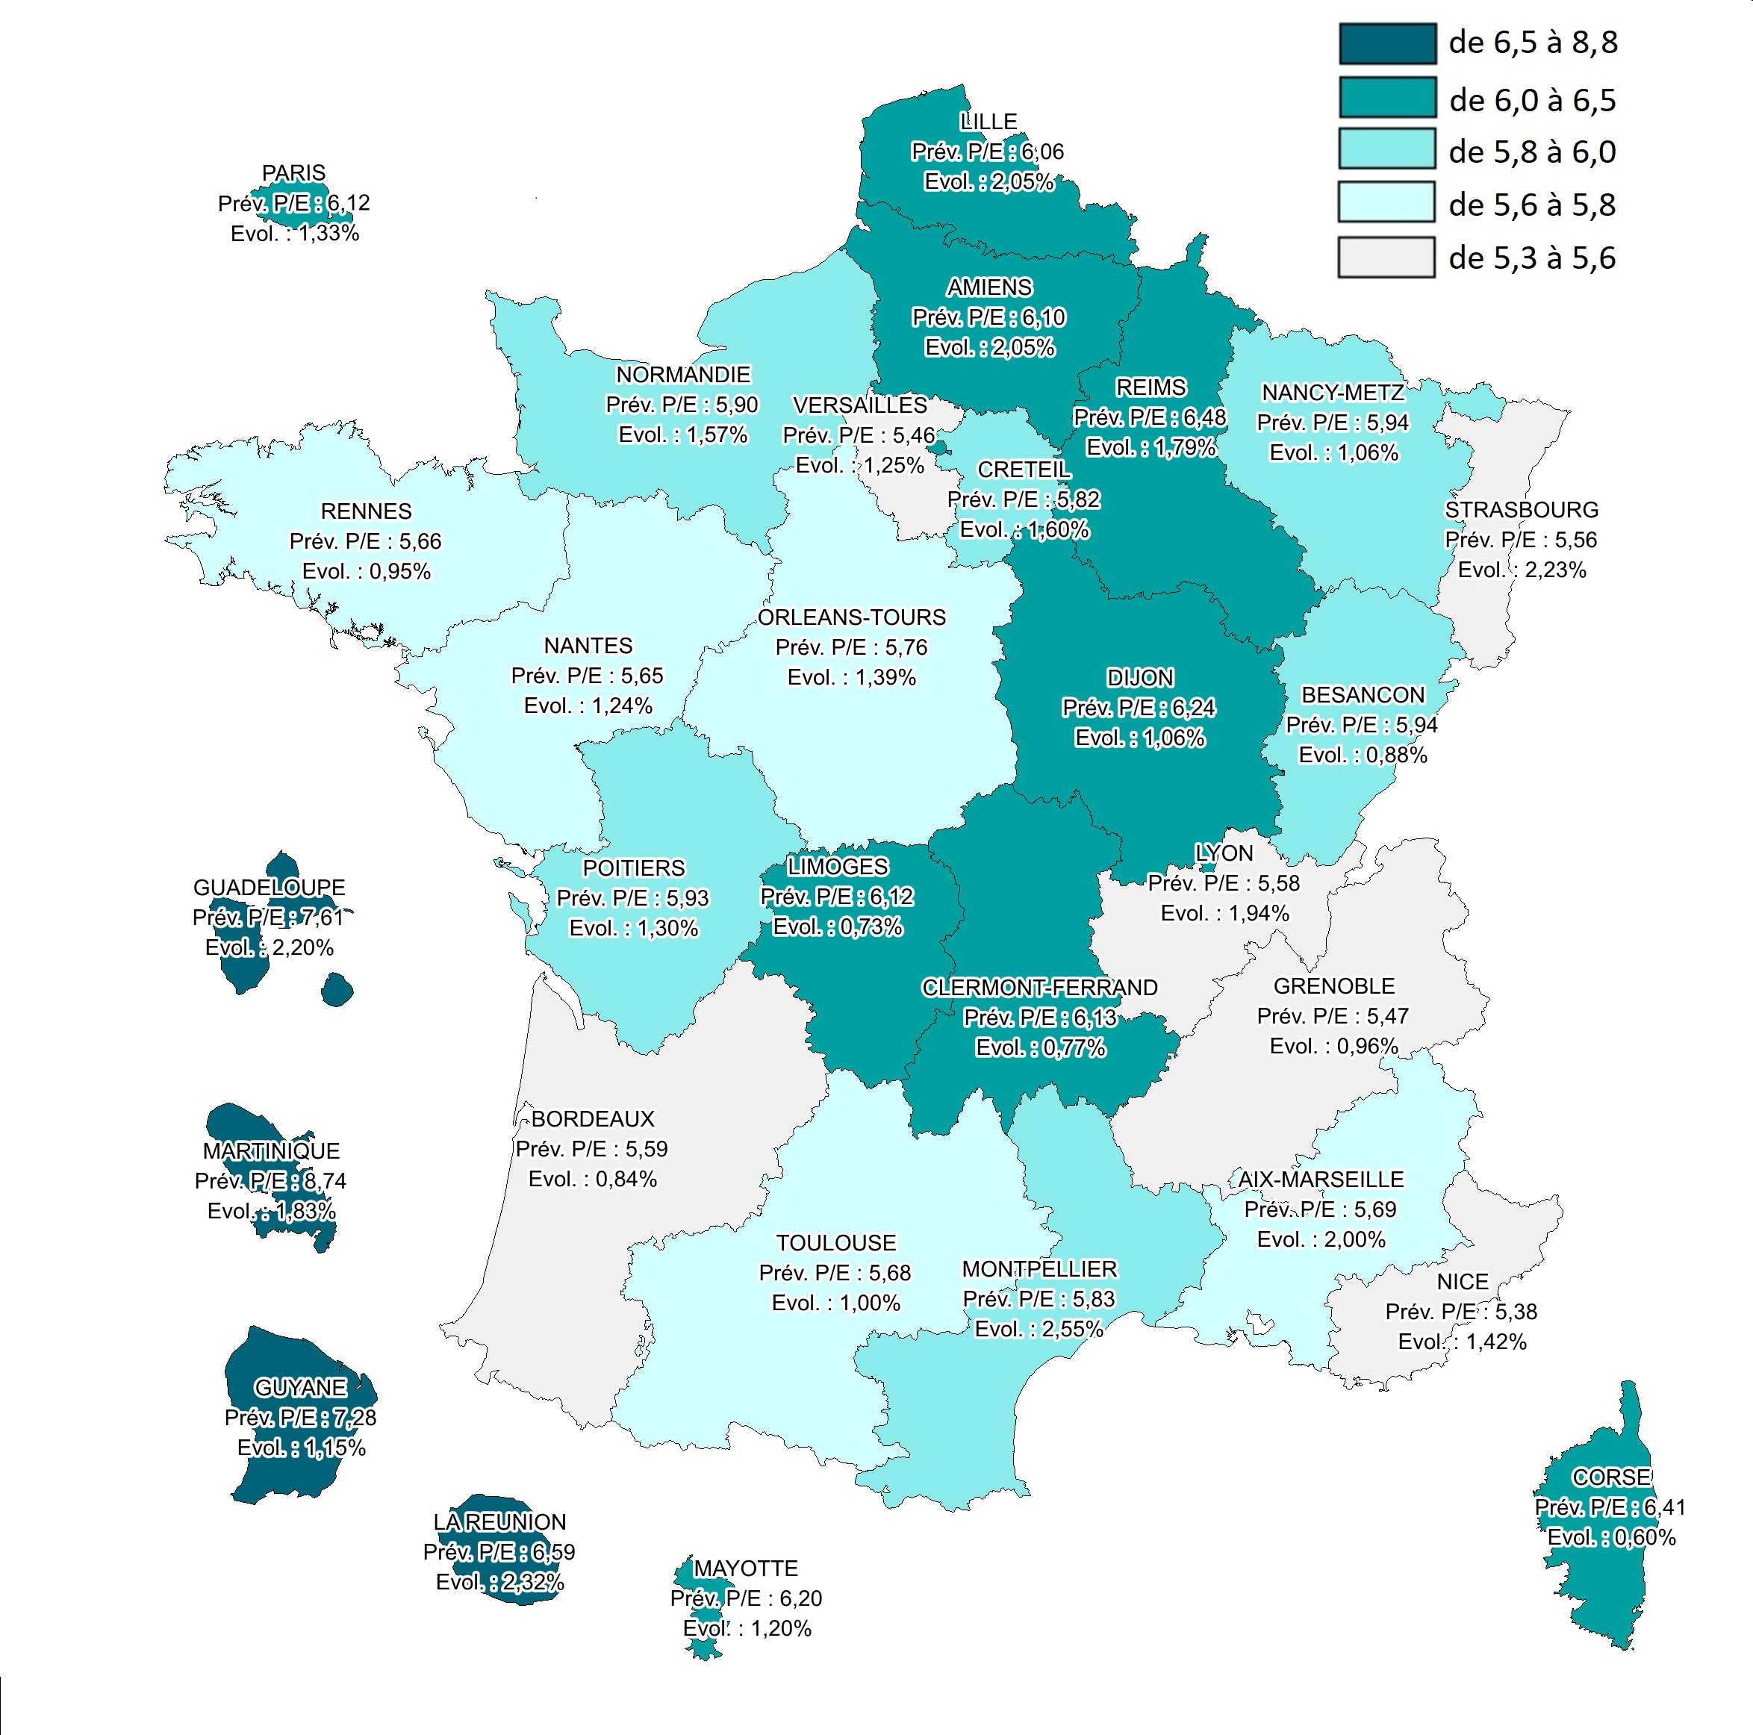
Carte n°2 – P/E 2021
Nombre de professeurs pour 100 élèves (P/E) prévu à la rentrée scolaire 2021 : 5,82
Évolution + 1,47 %

Slide 4
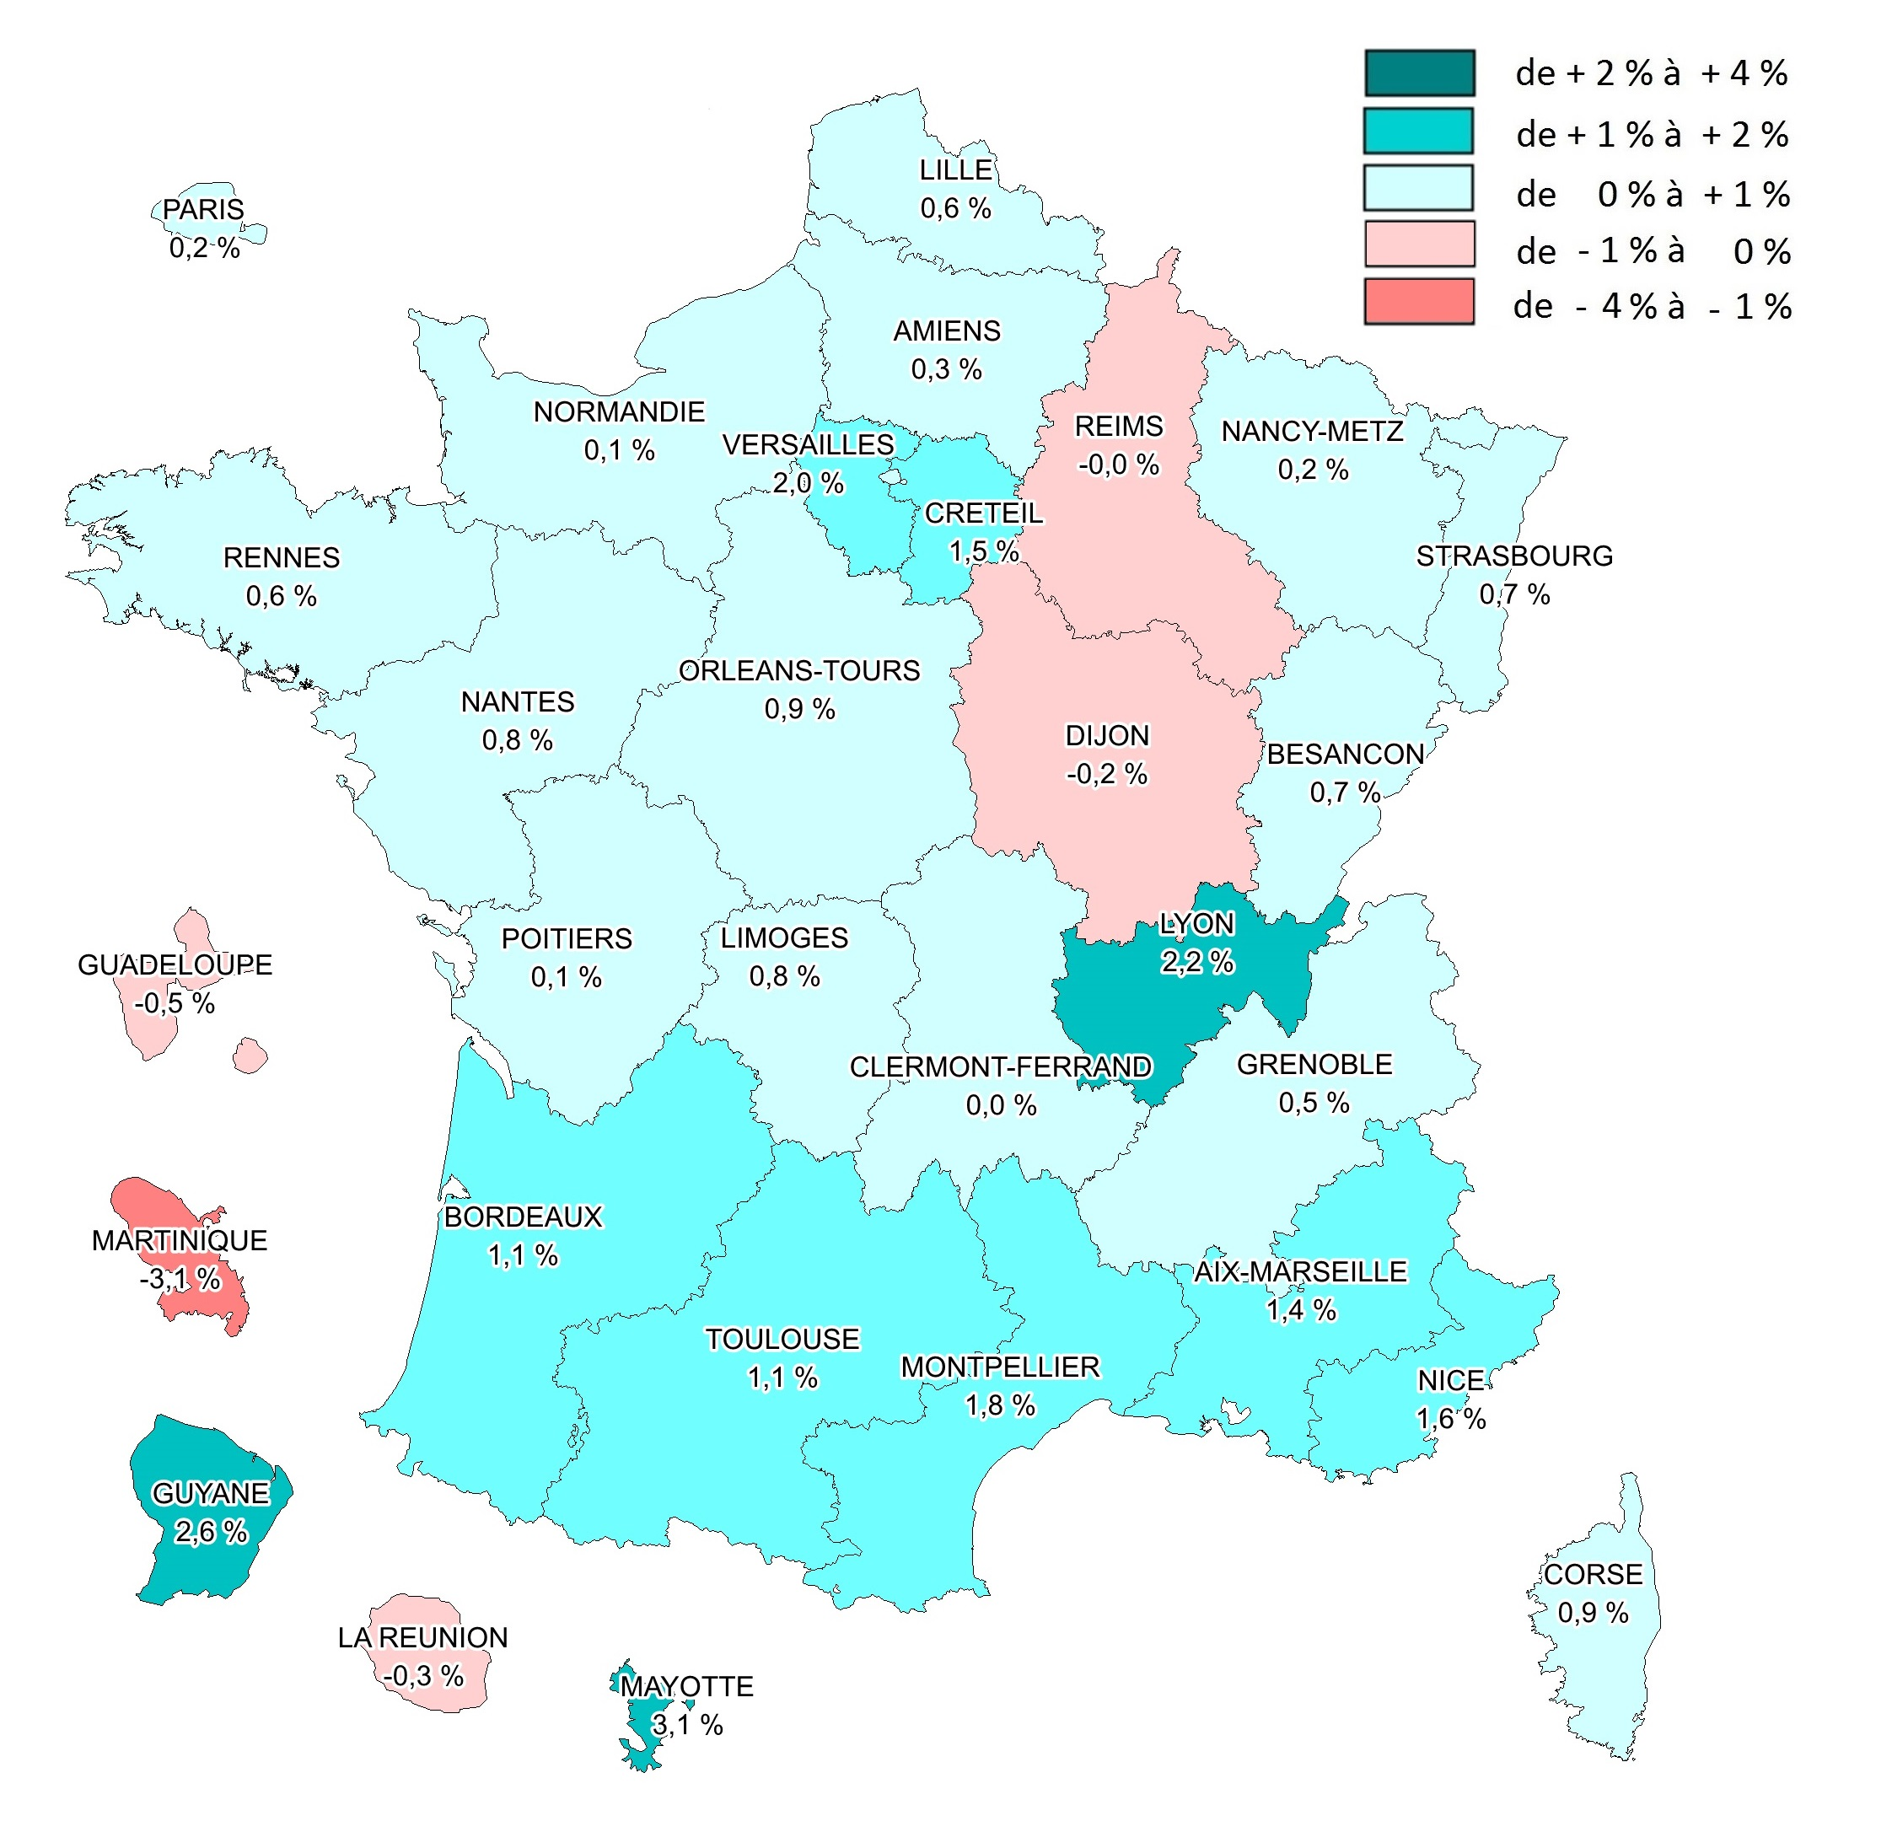
Carte n°3
Prévisions 2021 du 2nd degré
Evolution nationale attendue : + 43 518 élèves (+0,9%)
fondée sur une hypothèse haute de retour des élèves du 2nd degré actuellement instruits dans la famille

Slide 5
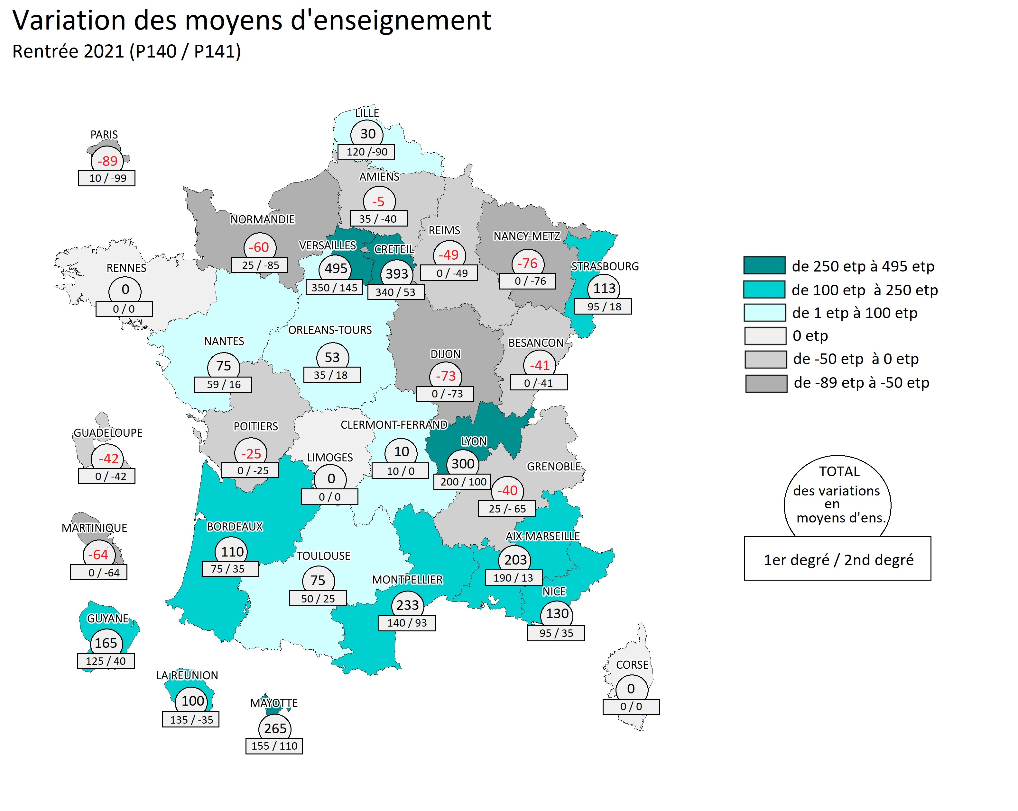
Carte n°4
Mesures de rentrée en moyens d’enseignement (P140+P141)

Slide 6
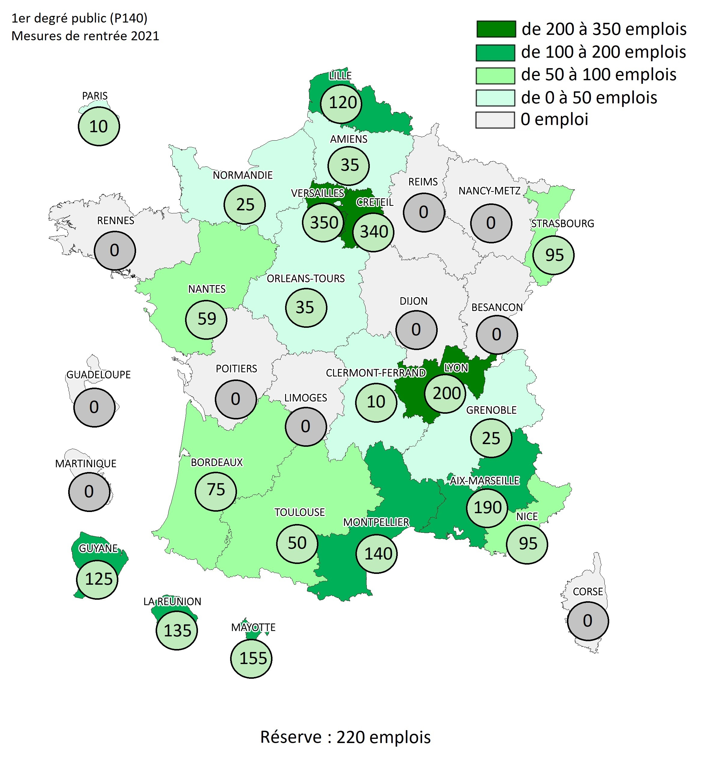
Carte n°5
Mesures 2021 du 1er degré public

Slide 7
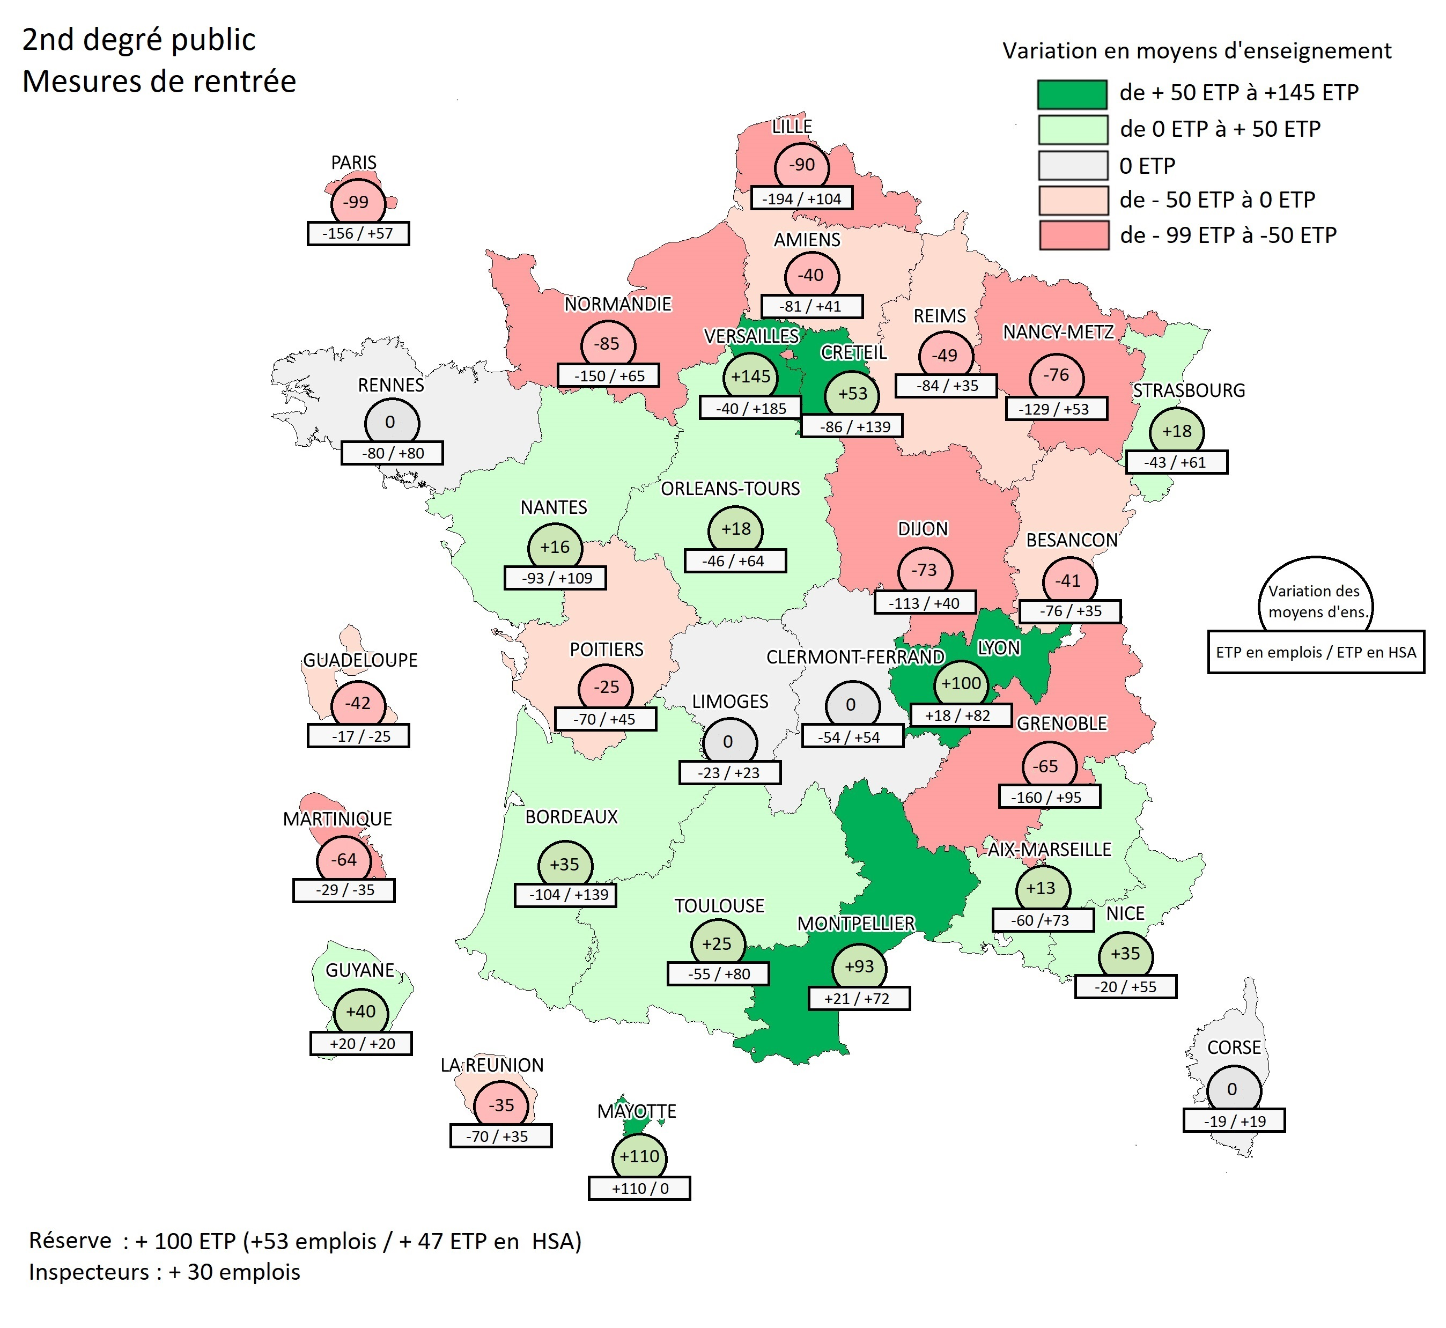
Carte n°6
Mesures 2021 du 2nd degré public

